Slide 1

Yomitan – Village De La Poterie - Japon
Le phare de Zanpa Point est un point de repère à Yomitan

Slide 2
Connu à l'origine sous le nom de Yomitanzan (読谷山, Okinawaien : Yuntanja [4] ) , il faisait partie du royaume de Chūzan pendant la période Sanzan [5] . En 1416, l' Aji de Yomitanzan Magiri , Gosamaru , a aidé Shō Hashi à envahir Hokuzan [5] . Bien que Gosamaru ait vécu au château de Yamada , Shō Hashi lui a permis de construire le château de Zakimi [5] . Le château, ainsi que d'autres sites de châteaux à Okinawa, a été désigné site du patrimoine mondial par l'UNESCO en novembre 2000 [2]. Le port de Hamanaga, qui était situé au nord de Yomitanzan, était un centre important du commerce Nanban , ou « barbare du sud », du royaume de Ryukyu [3] . [2] Yomitanzan était également le site d'un débarquement lors de l' invasion de Ryukyu par le domaine de Satsuma en 1609. [6] Après l'annexion de Ryukyu par le Japon en 1879, Yomitanzan a continué d'être un magiri ; tous les magiri ont été abolis en 1907 et Yomitanzan est devenu un village .

Slide 3
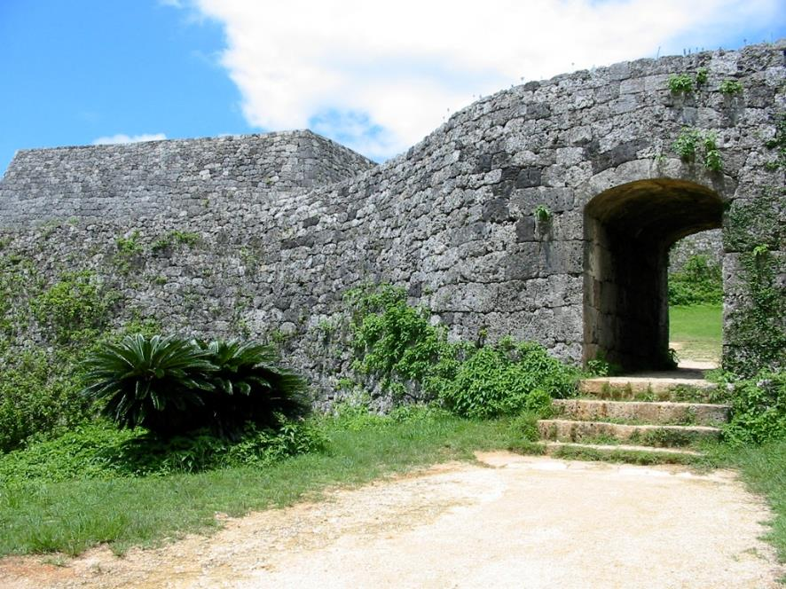
Yomitan Village - Japonais
Château de Zakimi

Slide 4
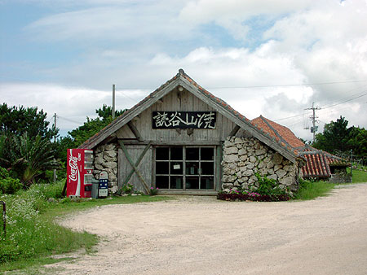
Four à Yomitan produisant du yachimun

Slide 5
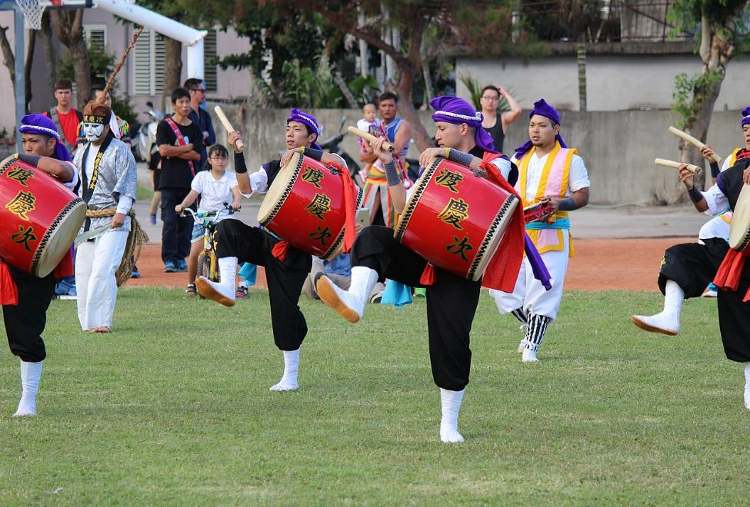
Danse Eisa par l'Association des Jeunes Tokeshi au Festival de Musique Amis 2016

Slide 6
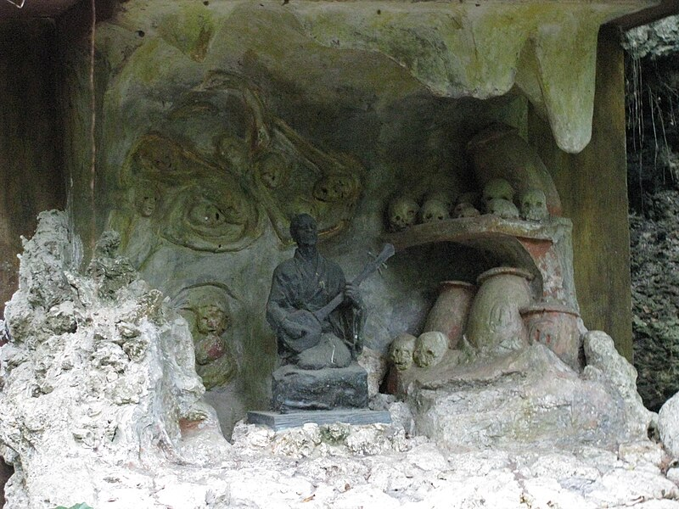
La grotte de Chibichiri dans le village de Yomitan, à Okinawa. Lieu de suicides collectifs de soldats japonais et de civils d'Okinawa pendant la bataille d'Okinawa.

Slide 7
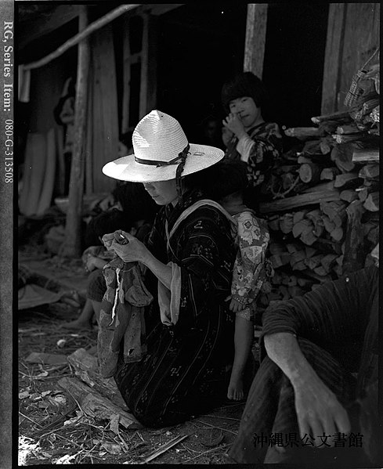
Sobe Internment Camp, Yomitan, Okinawa.

Slide 8
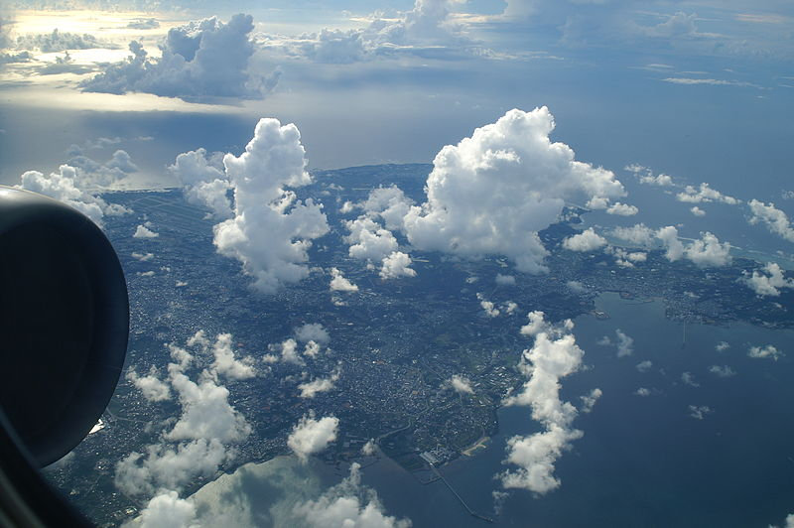
Yomitan en vol

Slide 9
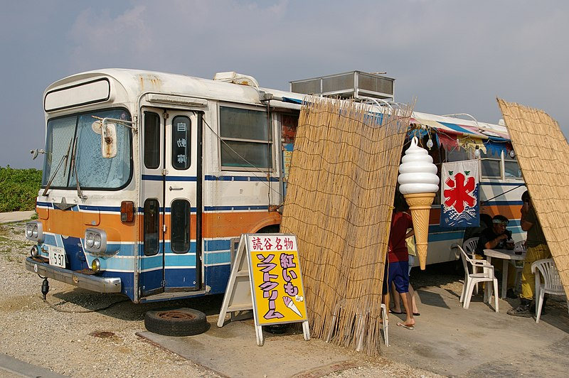
Bus transformé en magasin de glaces, Yomitan, Okinawa

Slide 10
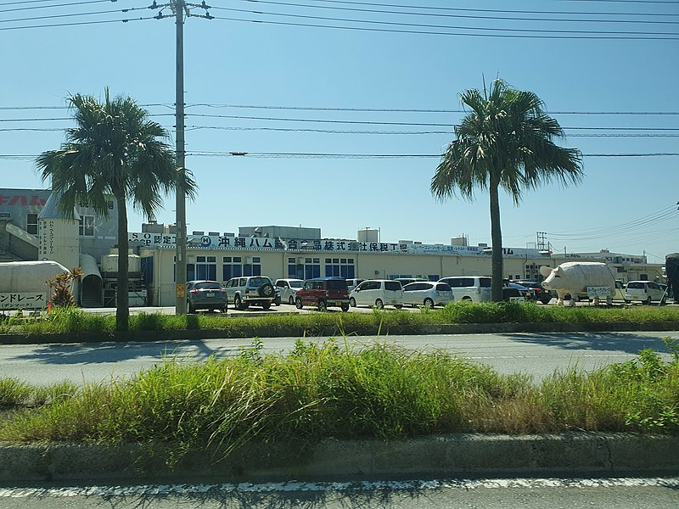
Yomitan depuis le bus 120

Slide 11
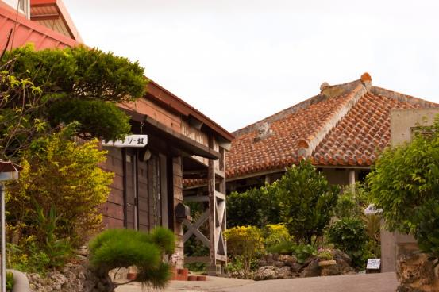
Le Village de la Poterie de Yomitan (Yachimun No Sato) à Suivre
Plus Bas
Ce petit village adorable est composé d'une série de petites maisons, de fours et de boutiques qui s'étendent sur une petite colline à Yomitan, juste au nord de la base aérienne de Kadena. À votre arrivée, garez-vous sur un parking bien indiqué, puis parcourez à pied le seul chemin pavé qui relie tous les magasins et studios.

Slide 12
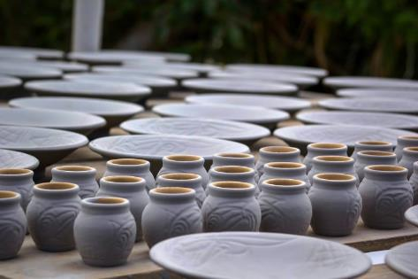
Il y a environ 45 potiers et artistes verriers qui travaillent dans ce petit quartier. Au pied de la colline se trouve un atelier de soufflage de verre. Les visiteurs peuvent regarder ces artistes verriers transformer de vieilles bouteilles (et toutes sortes d'autres choses) en de magnifiques œuvres d'art qui sont ensuite vendues dans l'une des boutiques. J'aurais pu rester là toute la journée à prendre des photos. C'est hypnotisant de les regarder travailler.

Slide 13
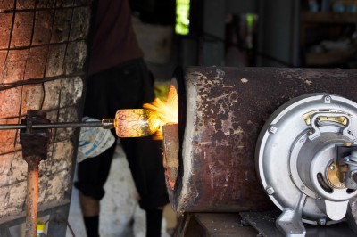
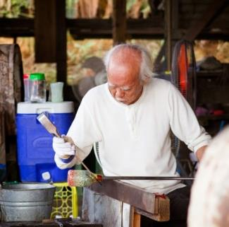

Slide 14
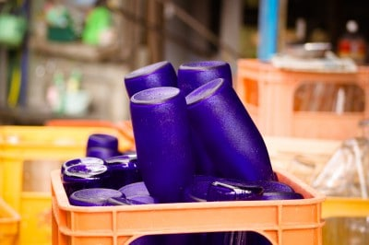
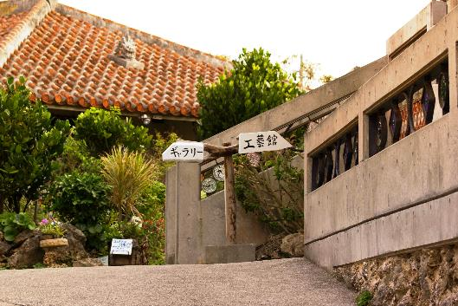

Slide 15
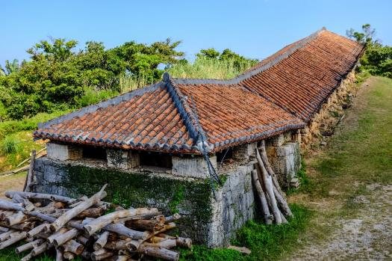
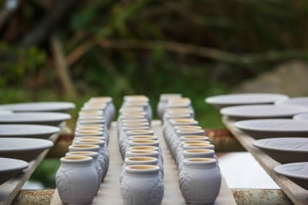

Slide 16
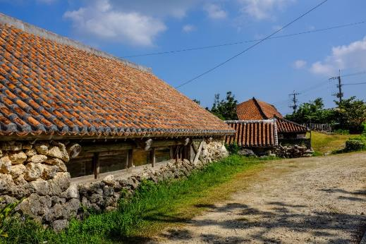
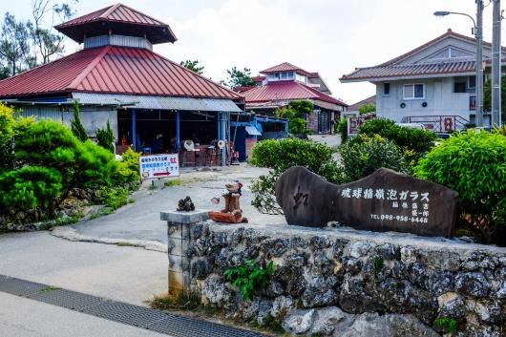
Une Poterie

Slide 17
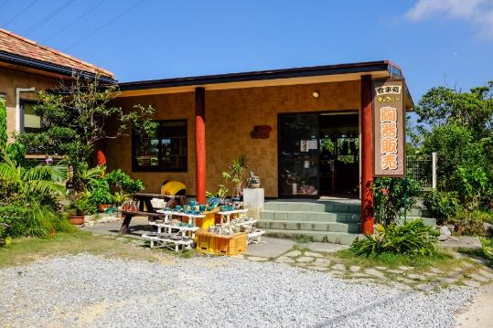
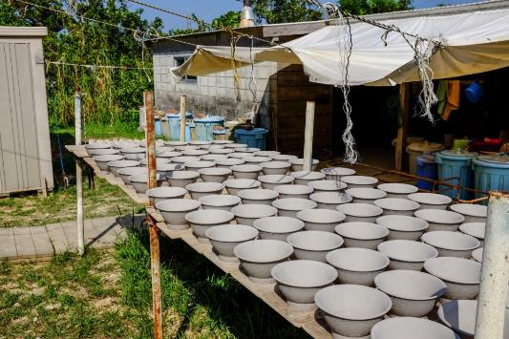
Une Poterie

Slide 18
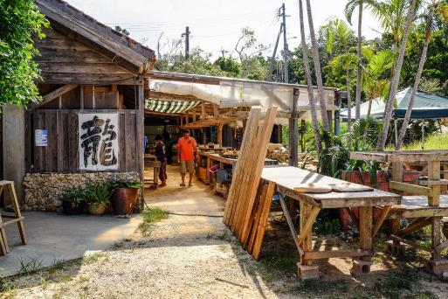
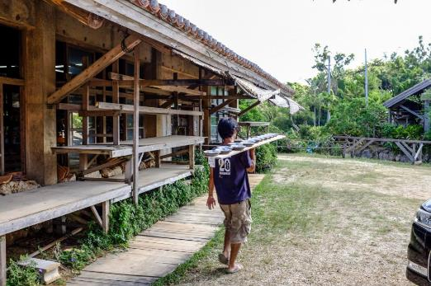

Slide 19
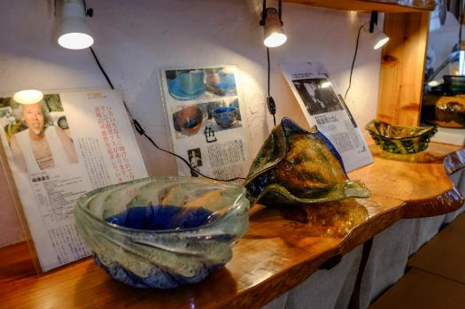
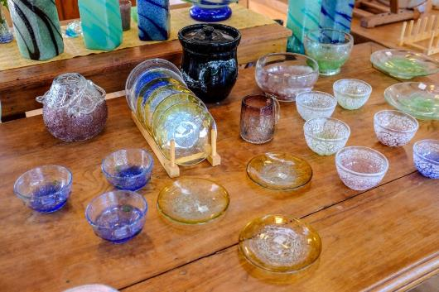

Slide 20
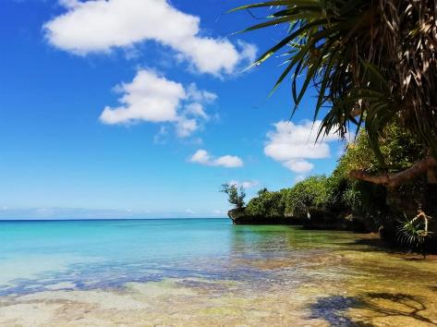
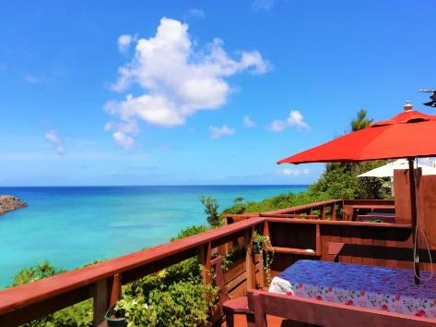

Slide 21
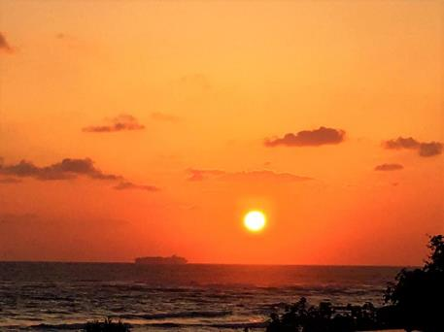


Slide 22
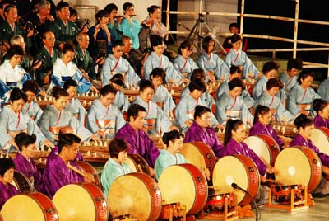
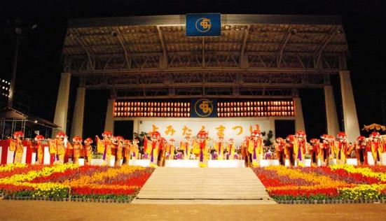
Le festival Yomitan est célèbre pour ses spectacles de groupe massifs d'arts du spectacle traditionnels d'Okinawa.
Environ 300 musiciens interpréteront de la musique classique d'Okinawa samedi soir.

Slide 23
Lorient Vous A Présenté Le Village De La Poterie - Yomitan
Japon
Les Images Et Le Son Du Net
Merci De Votre Visite
Daniel

